Slide 1


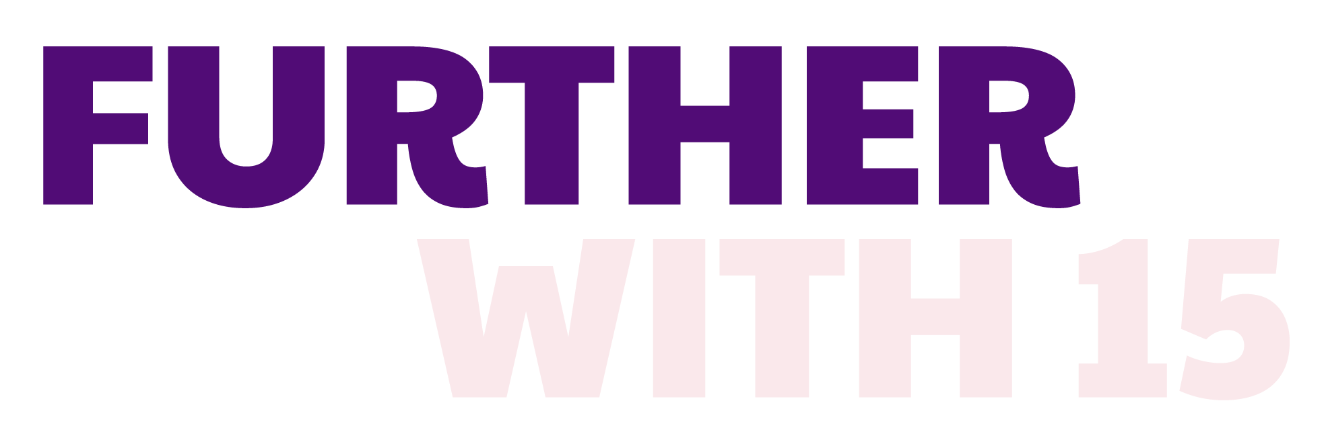

El movimiento mundial para mejorar la nutrición materna y la salud neonatal ha comenzado.
Juntos podemos llegar Más lejos con 15 #FurtherWith15

Slide 2



Cómo usar esta presentación
Facilitar el diálogo y crear consenso
  Considere estas diapositivas como un recurso para cualquiera que quiera comunicar que la SMM es una inversión asequible y rentable que apoya a las mujeres embarazadas, a sus bebés y a comunidades enteras. Nuestro objetivo consiste en aportar a la persona que vaya a presentar estas diapositivas mensajes relevantes que pueda compartir con los encargados de la toma de decisiones o aquellas personas que estén pensando en probar, ampliar o implementar el uso de SMM.
Diálogo personalizado
  Se incluyen notas de apoyo a la presentación con cada diapositiva, pero la idea no es leerlas de manera literal. Modifique y añada sus propias notas de presentación para que sean relevantes para su público.
ADÁPTELAS a su público
  Las diapositivas se pueden adaptar con datos y estadísticas de su país y hacerlas relevantes para su público. Se pueden eliminar o reordenar diapositivas o secciones enteras. Encontrará recursos adicionales al final de la presentación.
¡Queremos saber su opinión! Póngase en contacto con HMHBConsortium@micronutrientforum.org si tiene alguna pregunta o si necesita asistencia adicional.
Notes:
Revise las instrucciones en esta diapositiva para ver cómo usar/personalizar esta presentación. Después, elimine esta diapositiva antes de la presentación.

Slide 3



Públicos para esta presentación
Esta presentación ofrece una visión general de la creciente necesidad de suplementos de micronutrientes múltiples (SMM) y de por qué son la mejor opción para el desarrollo mundial, proporcionando mensajes clave y diapositivas que pueden adaptarse con datos específicos de cada país para apoyar la introducción, prueba y ampliación de los SMM. Puede incluir (u omitir) secciones específicas de la presentación.
Funcionarios de finanzas del gobierno y representantes del Ministerio de Finanzas
Funcionarios nacionales en el área de salud
Defensores y ONG
Notes:
Revise las instrucciones en esta diapositiva para ver cómo usar/personalizar esta presentación. Después, elimine esta diapositiva antes de la presentación.

Slide 4

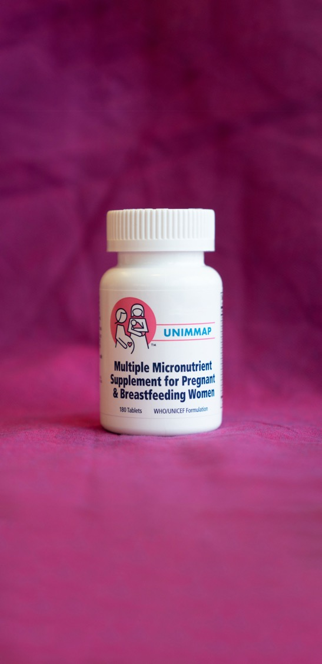

Inversión asequible en economías más fuertes y una fuerza laboral productiva
Con 15 vitaminas y minerales esenciales, la fórmula del suplemento con micronutrientes múltiples (conocido como SMM UNIMMAP) de la OMS y UNICEF es una de las inversiones de mayor valor que los países pueden hacer en su desarrollo, impulsando comunidades más sanas y economías más fuertes.
Temas tratados:
La creciente necesidad de SMM
La clara evidencia que respalda la SMM
La SMM es una inversión asequible y rentable
Ahora es el momento de actuar sobre la SMM
Notes:
La SMM UNIMMAP es una fuerte inversión para el desarrollo global. Esta presentación aborda la creciente necesidad de SMM, la evidencia que la respalda, cómo y por qué es una inversión asequible y rentable, y por qué ahora, más que nunca, es el momento de actuar.

Slide 5


La necesidad de SMM es cada vez mayor
1
B
Más de mil millones de mujeres y niñas adolescentes
sufren malnutrición en todo el mundo.¹
2 de cada 3 mujeres en edad reproductiva
sufren de deficiencias de micronutrientes.²
Casi el 50 % de todas las muertes infantiles están relacionadas con
la malnutrición infantil y materna.³
Cada año, 17 millones de niños nacen con bajo peso, 146 millones de menores de cinco años sufren retraso en el crecimiento y 245 millones padecen anemia.⁴
Fondo de las Naciones Unidas para la Infancia (UNICEF). Desnutridos y olvidados: Una crisis nutricional mundial en niñas adolescentes y mujeres. Serie de informes sobre nutrición infantil de UNICEF, 2022. UNICEF, New York, 2023.
Stevens et al. Deficiencias de micronutrientes entre niñas en edad preescolar y mujeres en edad reproductiva en todo el mundo: un análisis combinado de datos a nivel individual obtenidos de encuestas representativas de la población. Lancet Glob. Heal. 2022, 10 (11). https://www.thelancet.com/journals/langlo/article/PIIS2214109X(22)00367-9
Instituto de Métrica y Evaluación Sanitarias (IHME). Carga mundial de morbilidad 2021: Conclusiones del estudio sobre Carga mundial de morbilidad 2021. Seattle, WA: IHME, 2024.
Jain S, Ahsan S, Robb Z, Crowley B, Walters D. El costo de la inacción: una herramienta global para informar las políticas nutricionales y las decisiones de inversión sobre los objetivos globales en materia de nutrición. Health Policy and Planning, 2024. https://doi.org/10.1093/heapol/czae056
Notes:
En todo el mundo, más de 1000 millones de mujeres y niñas adolescentes sufren malnutrición, y 2 de cada 3 mujeres en edad reproductiva tienen deficiencias de micronutrientes.
45 millones de niños sufrieron emaciación, las formas más graves de malnutrición crónica y aguda. El retraso en el crecimiento, el bajo peso al nacer y la anemia provocan 1,3 millones de muertes infantiles al año.
Casi el 50 % de todas las muertes infantiles están relacionadas con la malnutrición infantil y materna
Cada año, 17 millones de niños nacen con bajo peso, 146 millones de menores de cinco años sufren retraso en el crecimiento y 245 millones padecen anemia.

Slide 6



La evidencia que avala la SMM
Más de 25 años de evidencia han dejado claros sus beneficios: La SMM no solo mejora vidas, sino que las salva.
Se ha demostrado que la SMM reduce el riesgo de que los bebés nazcan muertos, demasiado pequeños o prematuros.⁵
Cuando una mujer toma SMM durante el embarazo, tiene un 27 % menos de riesgo de dar a luz a un bebé con bajo peso que nace demasiado pequeño o prematuro.⁶
Los beneficios son aún mayores para las mujeres anémicas, que corren mayor riesgo de morir por hemorragia posparto y eclampsia, dos de las principales causas de muerte materna.⁷
Smith, E. R.et al. Modificadores del efecto de la suplementación materna con micronutrientes múltiples sobre la mortalidad fetal, los resultados del parto y la mortalidad infantil: Un metaanálisis de datos individuales de pacientes procedentes de 17 ensayos aleatorios realizados en países de ingresos bajos y medios. Lancet Glob. Heal. 2017, 5 (11). https://pubmed.ncbi.nlm.nih.gov/29025632/.
Wang, Dongqing Adu-Afarwuah, Seth et al. 2025. Los efectos de la suplementación prenatal con micronutrientes múltiples y la suplementación con nutrientes lipídicos en pequeñas cantidades en los tipos de recién nacidos pequeños y vulnerables en países de ingresos bajos y medios: un metaanálisis de datos individuales de participantes. Lancet Glob. Heal. Volumen 13, número 2, e298 - e308, https://doi.org/10.1016/S2214-109X(24)00449-2
Smith, E. R.et al. Modificadores del efecto de la suplementación materna con micronutrientes múltiples sobre la mortalidad fetal, los resultados del parto y la mortalidad infantil: Un metaanálisis de datos individuales de pacientes procedentes de 17 ensayos aleatorios realizados en países de ingresos bajos y medios. Lancet Glob. Heal. 2017, 5 (11). https://pubmed.ncbi.nlm.nih.gov/29025632/.
Notes:
Más de 25 años de evidencia han dejado claros sus beneficios: La SMM no solo mejora vidas, sino que las salva.
La SMM mejora los resultados del parto al reducir el riesgo de que los bebés nazcan muertos, demasiado pequeños o prematuros. Cuando una mujer toma SMM durante el embarazo, tiene un 27 % menos de riesgo de dar a luz a un bebé con bajo peso que nace demasiado pequeño o prematuro. Los beneficios son aún mayores para las mujeres anémicas, que corren mayor riesgo de morir por hemorragia posparto y eclampsia, dos de las principales causas de muerte materna.
La SMM es una intervención pequeña pero poderosa que puede reducir el riesgo de complicaciones del embarazo potencialmente mortales y mejorar los resultados del parto para millones de bebés.
Con una sola dosis al día, podemos proteger la salud y el bienestar de generaciones enteras.

Slide 7

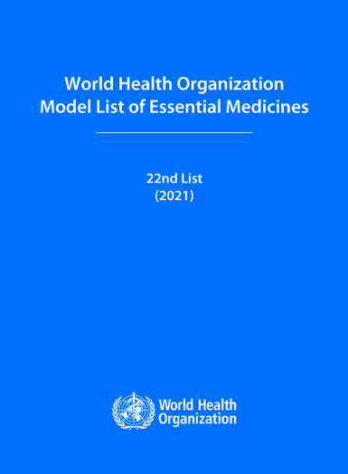
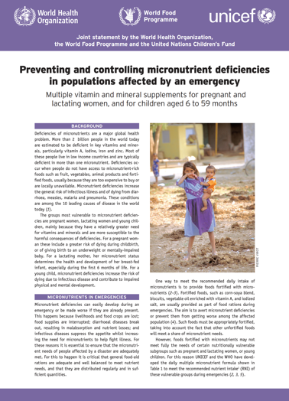
La orientación global detrás de la SMM
La SMM UNIMMAP está incluida en la Lista de Medicamentos Esenciales de la Organización Mundial de la Salud (OMS) desde 2021 y está aprobada por la OMS para su uso con investigaciones rigurosas y en situaciones de emergencia.
Recomendaciones actualizadas de la OMS para la atención prenatal en 2020: https://apps.who.int/iris/bitstream/handle/10665/333561/9789240007789-eng.pdf
Lista Modelo de Medicamentos Esenciales de la OMS:https://www.who.int/publications/i/item/WHO-MHP-HPS-EML-2023.02
Prevención y control de las deficiencias de micronutrientes en poblaciones afectadas por una emergencia https://www.who.int/docs/default-source/nutritionlibrary/preventing-and-controlling-micronutrient-deficiencies-in-populations-affected-by-an-emergency.pdf?sfvrsn=e17f6dff_2
Notes:
Tras décadas de investigación, la OMS publicó una recomendación específica para el contexto de la SMM, incluso en poblaciones afectadas por una emergencia y en otros contextos respaldados por investigaciones rigurosas como parte de la atención prenatal a las mujeres embarazadas.
Prevención y control de las deficiencias de micronutrientes en poblaciones afectadas por una emergencia.
https://www.who.int/docs/default-source/nutritionlibrary/preventing-and-controlling-micronutrient-deficiencies-in-populations-affected-by-an-emergency.pdf?sfvrsn=e17f6dff_2
Recomendaciones actualizadas de atención prenatal de la OMS de 2020
https://apps.who.int/iris/bitstream/handle/10665/333561/9789240007789-eng.pdf
Desde 2021, la SMM está incluida en la Lista Modelo de Medicamentos Esenciales de la OMS:
Lista Modelo de Medicamentos Esenciales de la OMS
https://www.who.int/publications/i/item/WHO-MHP-HPS-EML-2021.02
https://www.who.int/publications/i/item/WHO-MHP-HPS-EML-2023.02

Slide 8


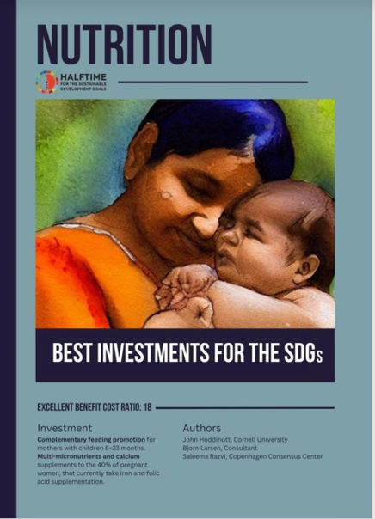
La mejor opción para el desarrollo mundial
La SMM fue nombrada una de las mejores inversiones para el desarrollo mundial, con un rendimiento de 37 dólares por cada dólar invertido.¹¹
Las madres bien alimentadas dan a luz bebés bien alimentados, que pueden llegar a levantar comunidades enteras.
La SMM tiene el potencial de mejorar el desarrollo cognitivo y conductual del niño, preparándolo para una vida con mejor salud.¹²
La SMM aumenta la resiliencia y ayuda a las familias a resistir y recuperarse de conflictos, epidemias y el cambio climático.¹³
Larsen B, Hoddinott J, Razvi S. Invertir en nutrición: la mejor inversión a nivel mundial. Journal of Benefit Cost Analysis. 2023 (en prensa). Disponible en: https://copenhagenconsensus.com/sites/default/files/2023-03/Nutrition%20Best%20Investment%20Manuscript%20230211.pdf
Cusick SE, Georgieff MK. El papel de la nutrición en el desarrollo del cerebro: La oportunidad de oro de los “primeros 1000 días”. J Pediatr. 2016;175:16-21. doi:10.1016/j.jpeds.2016.05.013
Bloem et al, 2007. Prevención y control de las deficiencias de micronutrientes en poblaciones afectadas por una emergencia. OMS, WFP, UNICEF.
Notes:
Los Suplementos con Micronutrientes Múltiples son una de las inversiones más rentables que los países pueden realizar en su desarrollo, ya que contribuyen a mejorar la salud de las comunidades y fortalecer las economías.
La MMS fue nombrada una de las mejores inversiones para el desarrollo mundial, con un rendimiento de 37 dólares por cada dólar invertido.
Las madres bien alimentadas dan a luz bebés bien alimentados, que pueden llegar a levantar comunidades enteras.
La SMM tiene el potencial de mejorar el desarrollo cognitivo y conductual del niño, preparándolo para una vida con mejor salud.
La SMM aumenta la resiliencia y ayuda a las familias a resistir y recuperarse de conflictos, epidemias y el cambio climático.

Slide 9



La SMM es una inversión asequible y rentable
La mala nutrición afecta a naciones enteras
La SMM es asequible y rentable, y puede suministrarse a gran escala.
Por tan solo $2,50 por embarazo —un precio similar al del hierro y el ácido fólico (IFA)— la SMM impulsa las economías locales y mundiales.¹⁴
La SMM es una de las intervenciones nutricionales más rentables disponibles.
Kirk Humanitarian Suplementos con micronutrientes múltiples (SMM UNIMMAP) para mujeres embarazadas: Opciones de embalaje, costos e impacto ambiental. Agosto de 2024. Consultado en https://kirkhumanitarian.org/wp-content/uploads/2024/07/Infografía-humanitaria-de-Kirk-8.29.24.pdf
Notes:
La mala nutrición tiene consecuencias generacionales que afectan a familias, comunidades y naciones enteras.
La SMM es un producto asequible y rentable que puede ofrecerse a gran escala.
El acceso a la SMM impulsa las economías locales y mundiales por tan solo $2,50 dólares por embarazo, un precio similar al del ácido fólico y hierro (IFA).¹³
Esto hace que la SMM sea una de las intervenciones nutricionales más rentables a disposición de los gobiernos y sus socios, con el beneficio adicional de ser un producto más eficaz que el IFA.

Slide 10


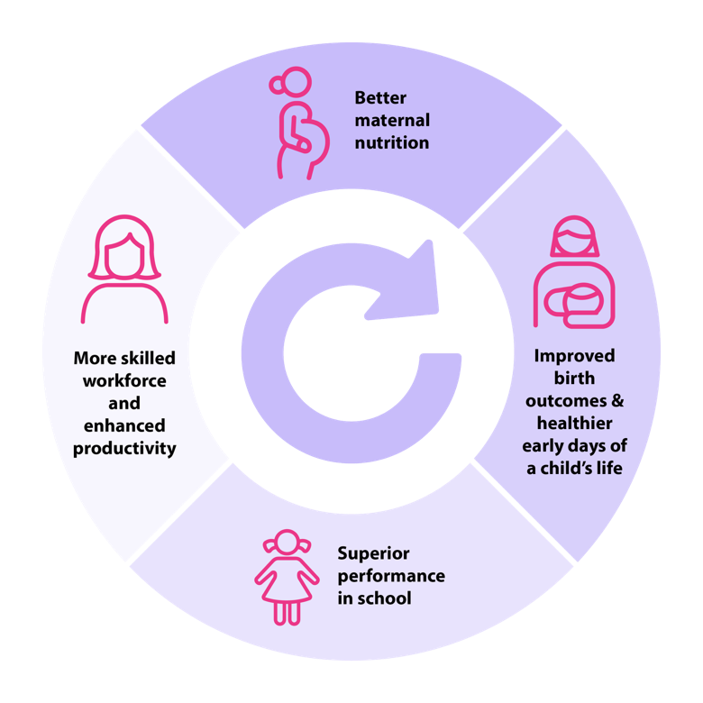
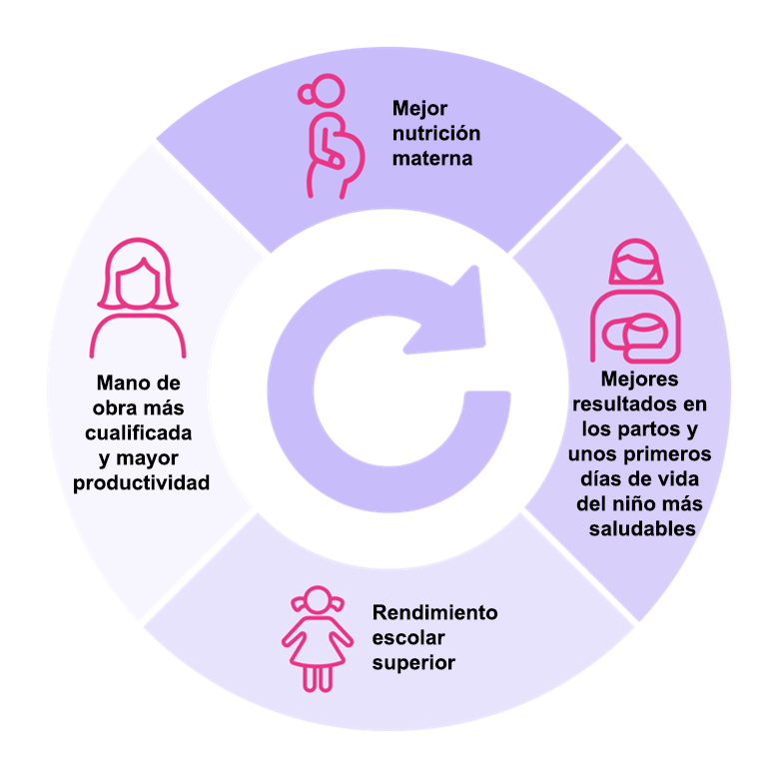
Impacto intergeneracional
Llegar a las mujeres con SMM durante el embarazo prepara a sus hijos para toda una vida de mejores oportunidades, y un beneficio estimado de más de $3100 millones de dólares al año.¹⁵
  $94 millones de dólares en muertes fetales evitadas
  $428 millones de dólares en nacimientos prematuros evitados
  $2600 millones de dólares en nacimientos con bajo peso evitados
15. Inversión asequible en economías más fuertes y una fuerza laboral productivaHoja informativa, 2025
Notes:
La mala nutrición durante los primeros días de vida de un niño puede obstaculizar su desarrollo y afectar su capacidad para tener un buen desempeño escolar y ganarse la vida.
La SMM puede brindarle a un niño una vida de mejores oportunidades. Llegar a las madres con SMM en las primeras etapas del embarazo es crucial para mejorar los resultados del desarrollo de los bebés, lo que prepara el terreno para una vida más saludable y productiva.
Las madres bien nutridas dan a luz bebés sanos que pueden llegar a convertirse en miembros productivos de la fuerza laboral y ayudar a sus familias a salir de la pobreza.

Slide 11
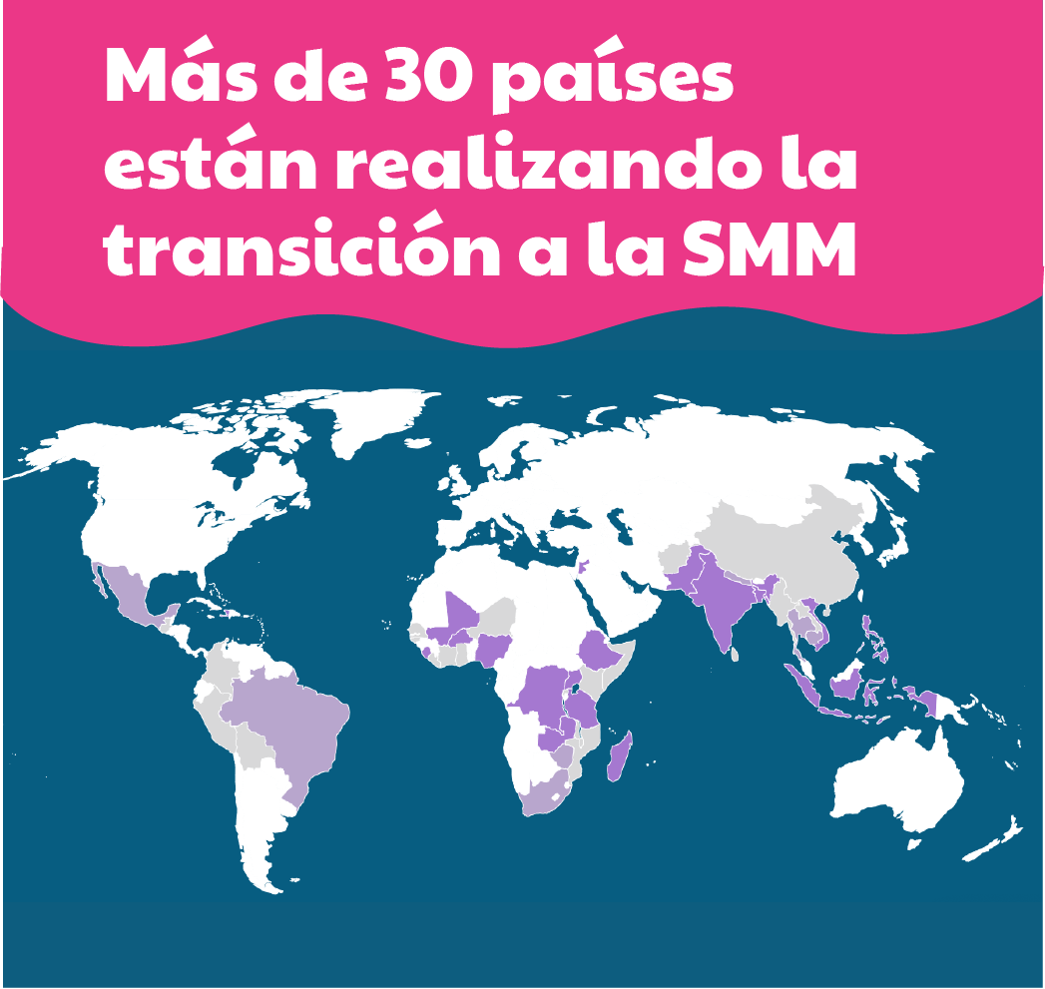
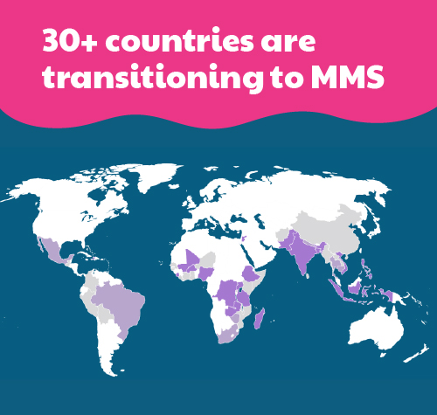
Ahora es el momento de actuar
Ahora es el momento de garantizar que las mujeres embarazadas de todos los países tengan acceso a la SMM, el mismo estándar de atención que desde hace tiempo está disponible para las mujeres de los países de ingresos altos.
​​Disponemos de muchas formas de apoyo, desde un marco científico de implementación de eficacia probada hasta apoyo a la capacidad de fabricación o donaciones de productos iniciales.
Se anima a los países a que aprovechen los mecanismos existentes para acelerar la coordinación y la colaboración en el ámbito de los SMM, incluidos el CNF, la Alianza Mundial de Donantes para SMM, la coordinación con el Foro de Suministros de UNICEF y la colaboración con las Alianzas Nacionales para la Ampliación de SMM.
Notes:
La demanda de SMM nunca ha sido mayor.
Hasta 2030, se calcula que más de 130 millones necesitarán SMM cada año. A medida que más países introduzcan y amplíen la SMM, esa cifra no hará sino crecer.
Apoyar la nutrición de las mujeres y las niñas es crucial para cumplir varios de los Objetivos de Desarrollo Sostenible de las Naciones Unidas, un movimiento mundial por un mundo mejor para todos, y está indisolublemente ligado a ellos.
Ahora es el momento de garantizar que las mujeres embarazadas de todos los países tengan acceso al mismo estándar de atención que desde hace tiempo está disponible para las mujeres de los países de ingresos altos.

Slide 12


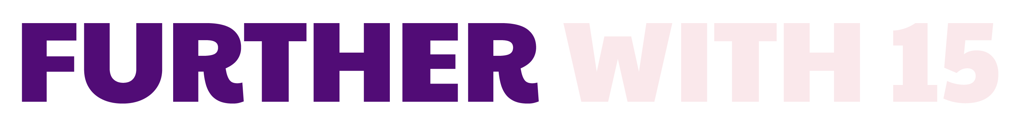






Ver también
Recursos específicos para:
Comprender esta intervención de alto impacto para mujeres y bebés más sanos
Los países están actuando ahora: Ampliación, financiación, suministro y fabricación
Visite estas páginas en FurtherWith15.org para más información

Slide 13
Apéndice

Slide 14
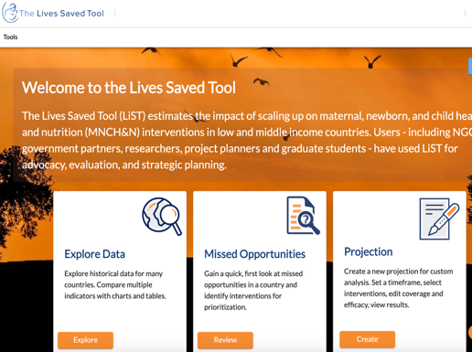
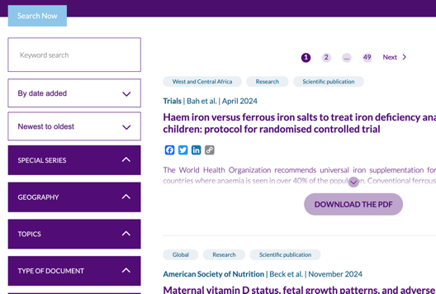
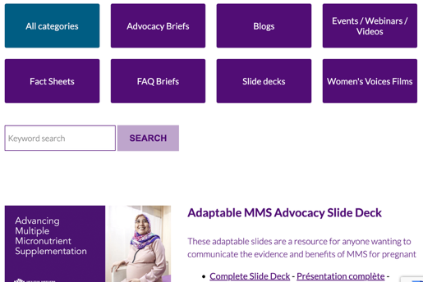
Herramientas de abogacía
Comprenda el impacto de la SMM en las vidas salvadas con la herramienta Lives Saved Tool (LiST) de la Escuela de Salud Pública Bloomberg de Johns Hopkins, financiada por la Fundación Gates.
Visite el Knowledge Hub de HMHB para acceder a herramientas y recursos que lo guiarán en la exploración e implementación de la SMM.
Acceda a herramientas para poner en contacto a gobiernos y socios de desarrollo con recursos para adoptar y ampliar la SMM en el Centro de recursos de abogacía de HMHB.
Visite FurtherWith15.org para consultar estos y otros recursos

Slide 15

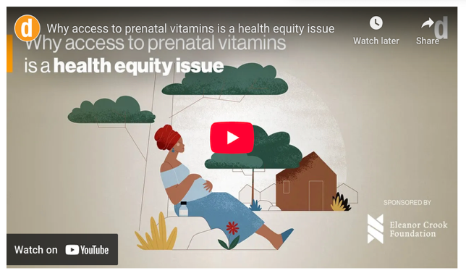
Herramientas de abogacía
Conozca mejor la vida de las madres durante el embarazo viendo la serie de videos La voz de las mujeres de HMHB.
Comprenda las consecuencias de la falta de acceso a las multivitaminas prenatales viendo el video de Devex, "Por qué el acceso a las vitaminas prenatales es un problema de equidad sanitaria", patrocinado por la Eleanor Crook Foundation.
Visite FurtherWith15.org para consultar estos y otros recursos

Slide 16

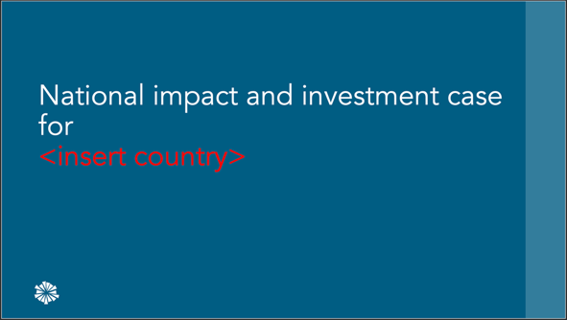
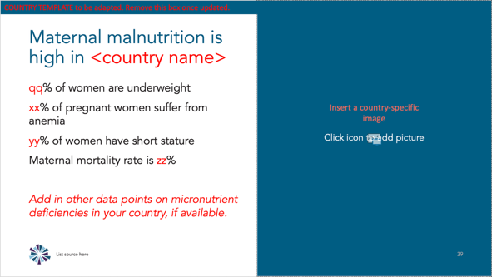
Herramientas de abogacía
Kit de herramientas de abogacía para avanzar la SMM
Consulte estas diapositivas como recurso para todo aquel que quiera compartir la evidencia y los beneficios de la SMM para las mujeres embarazadas y sus hijos.
Contienen mensajes y estadísticas clave que pueden adaptarse a los responsables de la toma de decisiones de cualquier país.

Slide 17
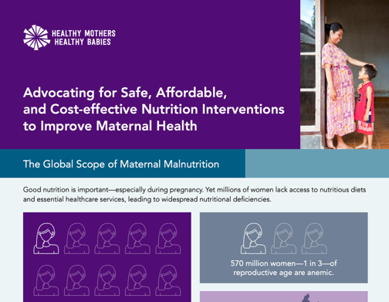
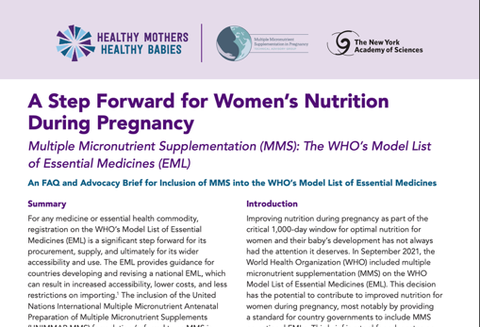
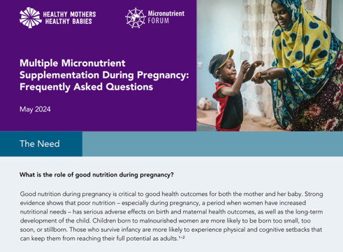
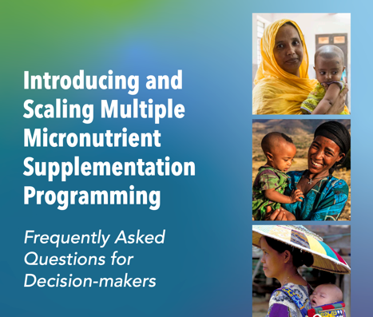
Herramientas de abogacía
El documento Informe de abogacía y preguntas frecuentes sobre la inclusión de la SMM en la Lista modelo de medicamentos esenciales (EML, por sus siglas en inglés) de la OMS proporciona las mejores prácticas para conseguir que la SMM se incluya en la EML en su país.
El Informe de abogacía de la SMM aborda el amplio alcance de la necesidad de SMM, y el Informe de preguntas frecuentes sobre SMM está dirigido a los responsables de la toma de decisiones.
Para obtener apoyo en los esfuerzos de ampliación, véase Introducción y ampliación del programa de suplementación con micronutrientes múltiples: Preguntas frecuentes para responsables de la toma de decisiones.

Slide 18
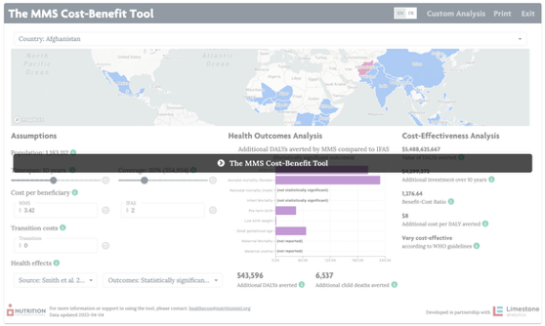
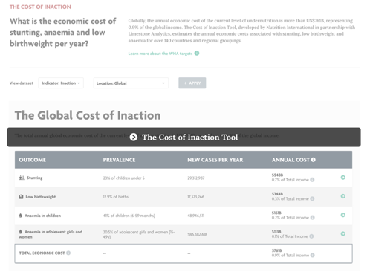
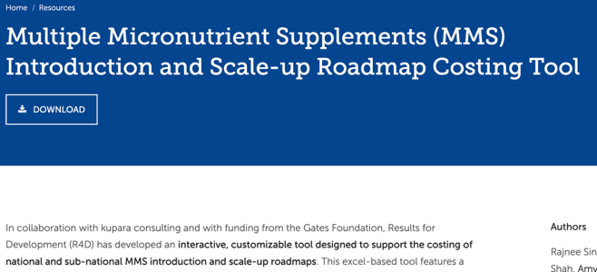
Herramientas de cálculo de costos
La Herramienta Costo-Beneficio de la SMM +la Herramienta Costo de la Inacción fueron desarrolladas por Nutrition International para ayudar a los países en la toma de decisiones mediante el cálculo de los beneficios y costos incrementales de la transición de la suplementación con hierro y ácido fólico (IFAS) a la suplementación con micronutrientes múltiples (SMM).
La Herramienta de cálculo de costos para la introducción y ampliación de la SMM de cálculo de costos para la introducción y ampliación de la SMM apoya el desarrollo de hojas de ruta nacionales y subnacionales para la introducción y ampliación de la SMM. La herramienta fue desarrollada por R4D y financiada por la Fundación Gates
Visite FurtherWith15.org para consultar estos y otros recursos

Slide 19
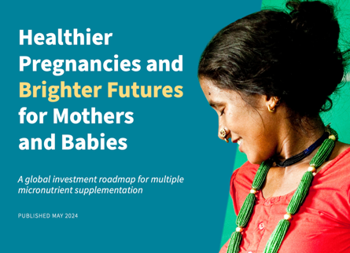
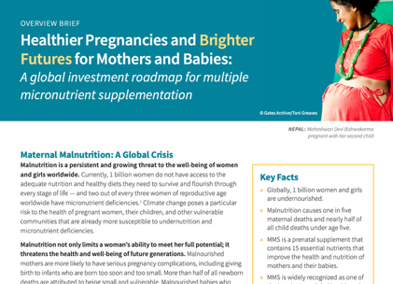
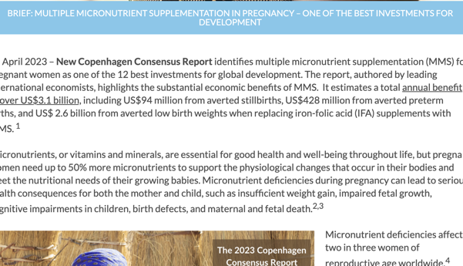
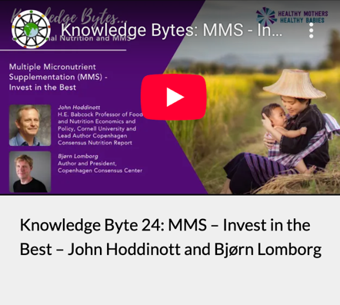
Herramientas de movilización de recursos
La Hoja de ruta de la inversión global de SMM y el Informe de resumen fueron desarrollados por una colaboración de filantropías privadas para catalizar y priorizar la acción y la inversión en suplementos con micronutrientes múltiples.
El Informe de abogacía de HMHB: SMM en el embarazo: una de las mejores inversiones para el desarrollo explica las razones por las que la SMM es una inversión tan sólida.
Seminario web Knowledge Byte de HMHB: "SMM: Invertir en lo mejor" repasa las principales razones para invertir en SMM.

